Slide 1

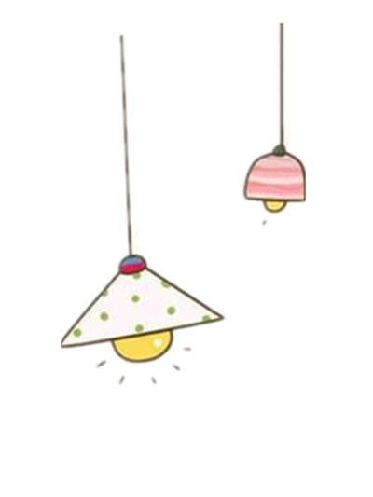




TRƯỜNG TIỂU HỌC ÁI MỘ A
TOÁN LỚP 4
Dấu hiệu chia hết cho 3 (Tr.97)
BÀI:

Slide 2
a) Ví dụ
63 : 3 =
21
91 : 3 =
30 (dư 1)
Ta có: 9 + 1 =
10
Ta có: 6 + 3 =
9
3 (dư 1)
        9 : 3 =
3
10 : 3 =
125 : 3 =
123 : 3 =
41
41 (dư 2)
6
Ta có : 1 + 2 + 5 =
Ta có: 1 + 2 + 3 =
8
2
8 : 3 =
2 (dư 2)
6 : 3 =
b) Dấu hiệu chia hết cho 3
Các số có tổng các chữ số chia hết cho 3 thì chia hết cho 3.
Chú ý : Các số có tổng các chữ số không chia hết cho 3 thì không chia hết cho 3.

Slide 3
GHI NHỚ
Muốn nhận biết một số có chia hết cho 3, ta làm qua 2 bước:
- Bước 1: Tính tổng các chữ số.
- Bước 2: Lấy tổng đó chia cho 3, nếu chia hết thì số đó chia hết cho 3.

Slide 4
Bài 1: Trong các số sau, số nào chia hết cho 3 ?
231 ; 109 ; 1872 ; 8225 ; 92 313.
231 = 2 + 3 + 1 = 6
109 = 1 + 0 + 9 = 10
1872 = 1 + 8 + 7 + 2 = 18
8225 = 8 + 2 + 2 + 5 = 17
92313 = 9 + 2 + 3 + 1 + 3 = 18
Số chia hết cho 3 là: 231 ; 1872 ; 92 313

Slide 5
Bài 2: Trong các số sau, số nào không chia hết cho 3 ?
96 ; 502 ; 6823 ; 55553 ; 641311
96 = 9 + 6 = 15
502 = 5 + 0 + 2 = 7
6823 = 6 + 8 + 2 + 3 = 19
55553 = 5 + 5 + 5 + 5 + 3 = 23
641311 = 6 + 4 + 1 + 3 + 1 + 1 = 16
Số không chia hết cho 3 là: 502 ; 6823 ; 55553; 641311

Slide 6
Bài 3: Viết ba số có ba chữ số và chia hết cho 3
351; 648; 891.
Bài 4: Tìm chữ số thích hợp viết vào ô trống để được số chia hết cho 3 nhưng không chia hết cho 9:
56
5
1
79
2
2
35

